Slide 1

开卷测验，时间：45分钟
当堂交卷（自备答题纸）
请务必写明班号、姓名、学号

Slide 2
1、连线题（10分）
请将下面左边的概念和右边最相关的数据库范畴用直线相连。
两段锁协议 安全性控制
丢失更新 完整性控制
先写日志协议 规范化理论
语法树 查询优化
级联删除 并发控制
无损连接 数据库恢复
角色
关系代数等价变换规则

Slide 3
2、查询优化（10分）
第四版教材P275，第2题
即第五版教材P290，第3题

Slide 4
3、数据库设计（10分）
现对大家所熟知的QQ聊天群应用作如下概括：一个群有一名群主，有多名管理员，群用户可上传文件至群共享文件夹。需管理的属性至少包括用户编号、姓名和所属城市，城市名称与名称的拼音，群编号和群名称，用户在其所加入群的聊天积分，群共享文件名、文件ID（文件ID全局唯一，即一个文件每上传一次产生一个文件ID）以及上传用户。
1）请画出能描述上述内容的数据库ER图；（5分）
2）将所画出的ER图转化为关系模型并说明每个关系的主码、外码。（5分）

Slide 5
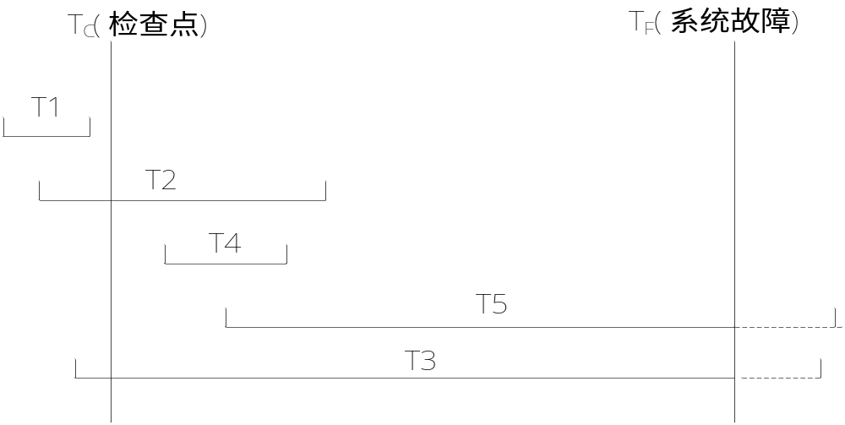
4、数据库恢复（10分）
下图按照时间从左向右延伸的顺序给出数据库运行中出现系统故障的情况，写出相应的恢复方法，要求写出相关队列的变化情况。

Slide 6
5、并发控制（10分）
    设有如下两个事务
T1:读x；y=1*x＋2；写回y；
T2:读y；x=1*y＋3；写回x；
令x,y的初值分别为1和2，
1）若这两个事务允许并发执行，请列出所有可能的正确结果；
2）请给出一个可串行化的调度，并给出执行结果。

